Slide 2
1
KHỞI ĐỘNG

Slide 3
2
Vật phát sáng và vật được chiếu sáng

Slide 4
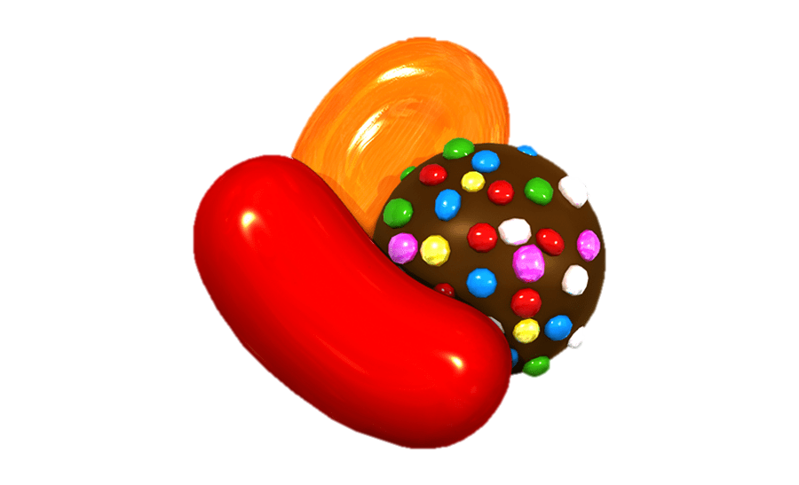
Vật phát sáng và vật được chiếu sáng
- Mặt trời là vật phát sáng tự nhiên. Con người có thể tạo ra được vật phát sáng, ví dụ: ngọn đuốc, đèn dầu, cây nến, đèn điện,...
- Có những vật không phát sáng nhưng được chiếu sáng và phản chiếu ánh sáng chiếu vào nó. Ví dụ: Mặt Trăng, cột điện, tàu hỏa,... Phản chiếu ánh sáng mặt trời chiếu tới chúng.

Slide 5
Em có biết
Mặt Trăng không tự phát sáng. Mọi vật chúng ta thấy ban đêm là do đèn chiếu sáng hoặc do ánh sáng phản chiếu từ Mặt Trăng chiếu sáng.
Ban đêm vật tự phát sáng là đèn điện
có dòng điện chạy qua, đom đóm,…
Ban ngày vật tự phát sáng duy nhất là Mặt Trời.
Còn tất cả vật khác được Mặt Trời chiếu sáng

Slide 6
Loading…
3
Sự truyền ánh sáng

Slide 7
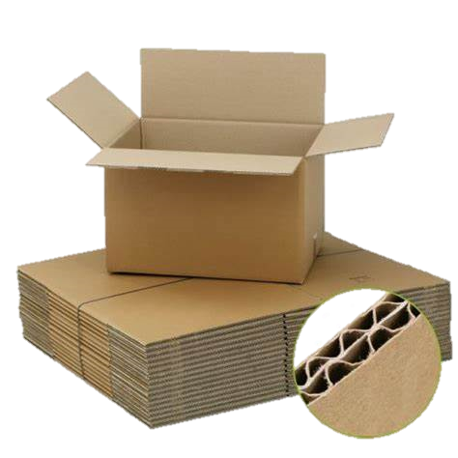
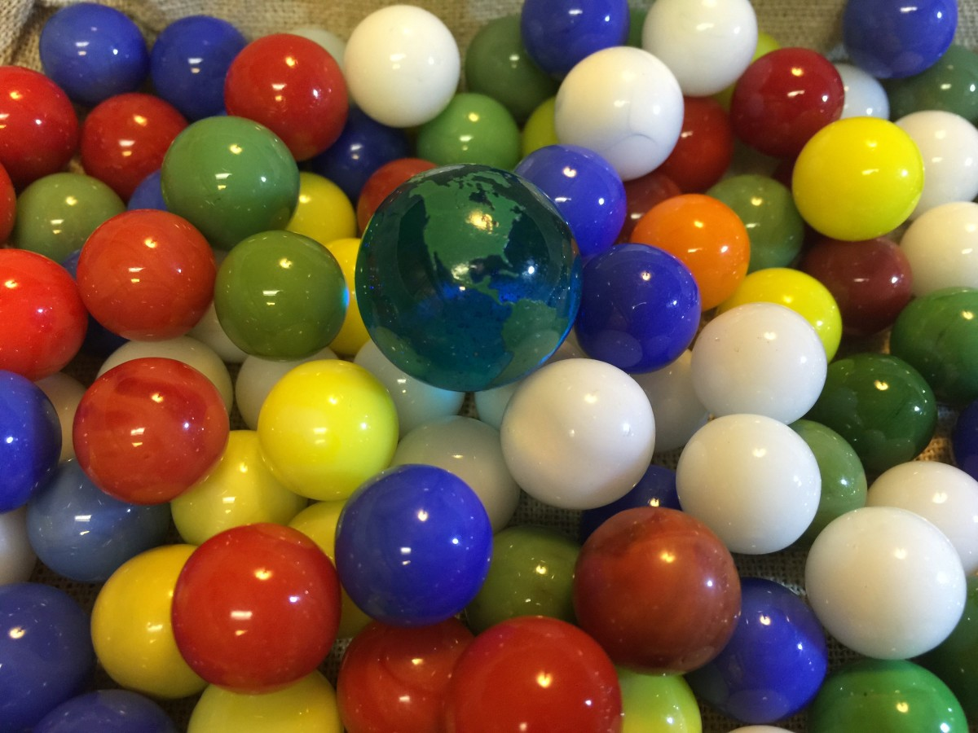
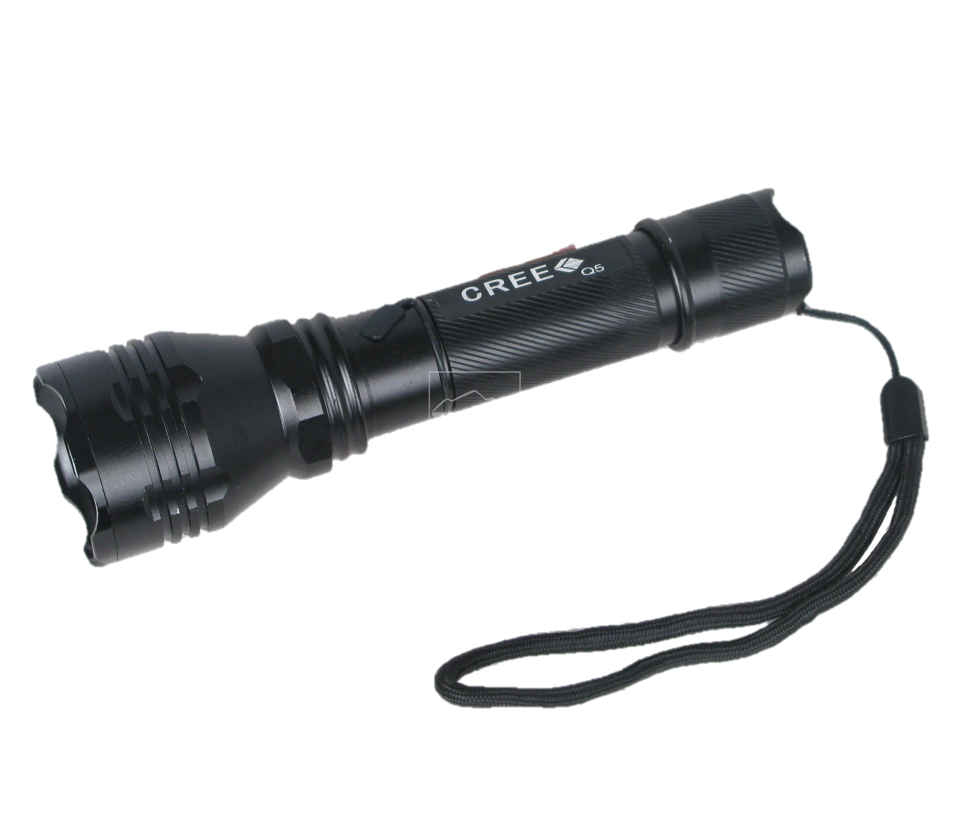
1. KIỂM TRA ĐIỀU KIỆN ĐỂ MẮT NHÌN THẤY MỘT VẬT
Chuẩn bị: Hộp bìa cứng thành trong màu đen có đục hai lỗ nhỏ, đèn pin, viên bi trắng.
Ghi rõ nội dung bài học

Slide 8
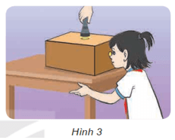
1. KIỂM TRA ĐIỀU KIỆN ĐỂ MẮT NHÌN THẤY MỘT VẬT
Tiến hành:
- Bố trí thí nghiệm như hình 3. Viên bi trắng đặt ở đáy hộp.
- Đặt mắt sát lỗ nhỏ. Em hãy dự đoán có nhìn thấy viên bi trắng không trong hai trường hợp: chưa bật đèn và đã bật đèn.
Vì sao em nhìn thấy viên bi? Từ kết quả thí nghiệm rút ra nhận xét.
Ghi rõ nội dung bài học

Slide 9
4
KIỂM TRA ÁNH SÁNG TRUYỀN THẲNG TRONG KHÔNG KHÍ

Slide 10
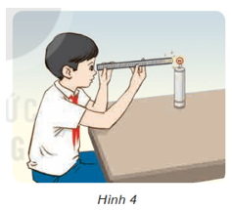
Ánh sáng truyền thẳng trong không khí?
Chuẩn bị: Đèn pin đã bỏ chao đèn; ống nhựa dẻo, dài khoảng 60 cm.
Tiến hành:
- Đặt đèn pin đã bật sáng ở một đầu ống nhựa để thẳng (Hình 4). Em có thấy bóng đèn (vật phát sáng) khi nhìn vào đầu kia của ống không?
- Nếu uốn cong ống và làm lại như trên, em có thấy bóng đèn không?
- Thực hiện thí nghiệm để kiểm tra dự đoán.
Hãy giải thích kết quả thí nghiệm.

Slide 11
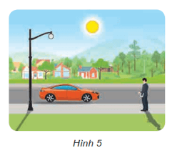
Quan sát hình 5:
Chỉ ra vật phát sáng trong hình.
Vì sao người đứng bên đường nhìn thấy ô tô?
Người đó cần điều kiện gì để có thể nhìn thấy ô tô vào ban đêm.
THẢO LUẬN NHÓM ĐÔI

Slide 12
5
VẬN DỤNG

Slide 13
TO BE CONTINUED.....
5
Làm lại các thí nghiệm
Chuẩn bị bài: Ánh sáng và sự truyền ánh sáng (Tiết 2)
DẶN DÒ

